Slide 1

Matrix Tests with Azure DevOps
Oskar Dudycz

Slide 2

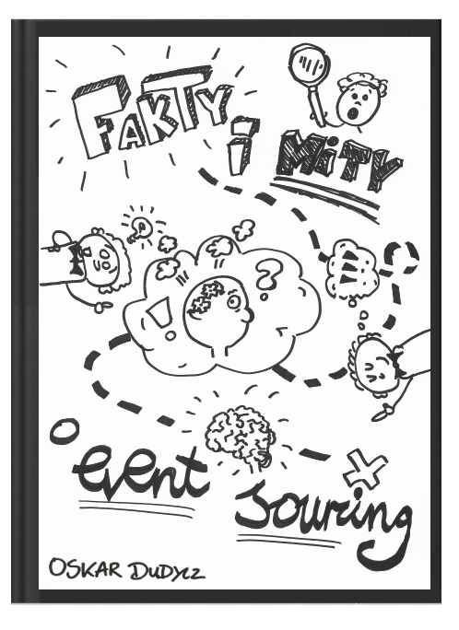


Kilka slow o mnie
MaRten
> >~12 lat doswiadczenia
Oskar_at_net
Szkola-event-sourcing.pl
Notes:
Powiedzieć, że mimo, że jestem zwolennikiem zdarzeń to zabawię się nieco w adwokata diabła I postaram się pokazać też blaski I Ciebie Event Driven Design podobieństwa do rzeczywistych systemów są zamierzone oparte na moich doświadczeniach, chociaż nie wszystko pochodzi z nich I część jest zebranymi I zmiksowanymi sytuacjami

Slide 3
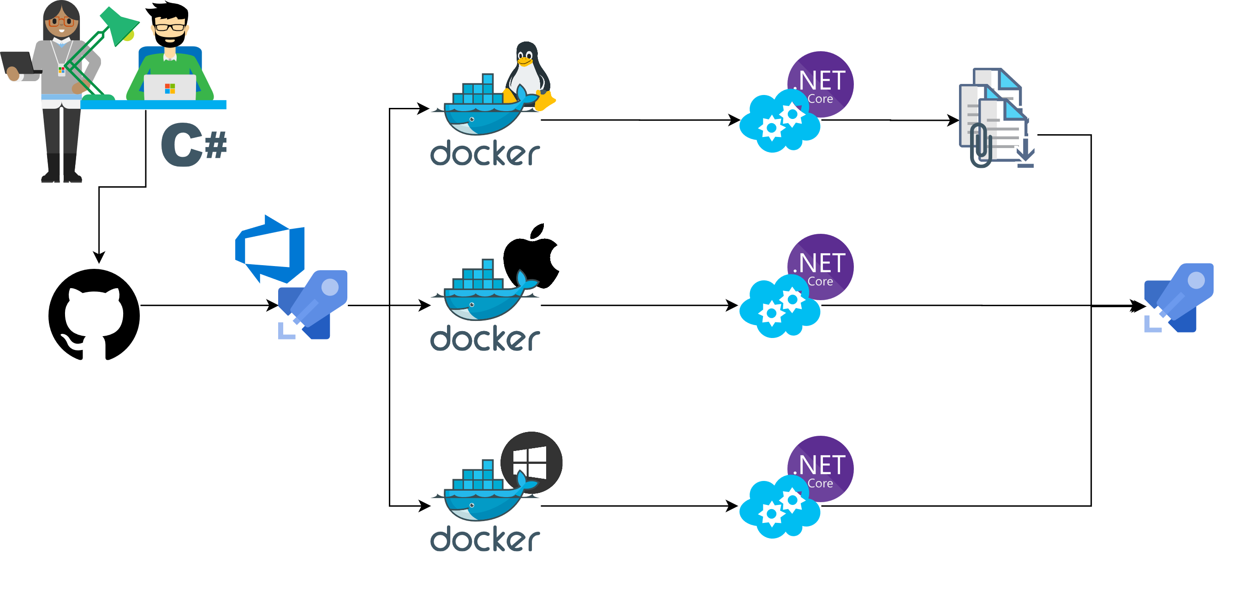
Build

Slide 4
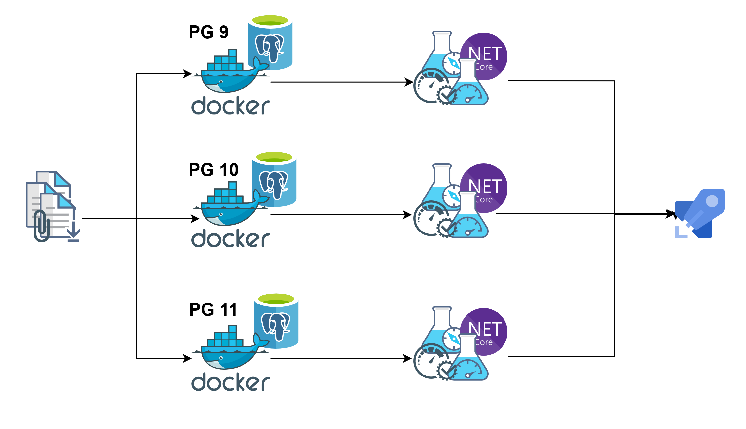
TEST

Slide 5
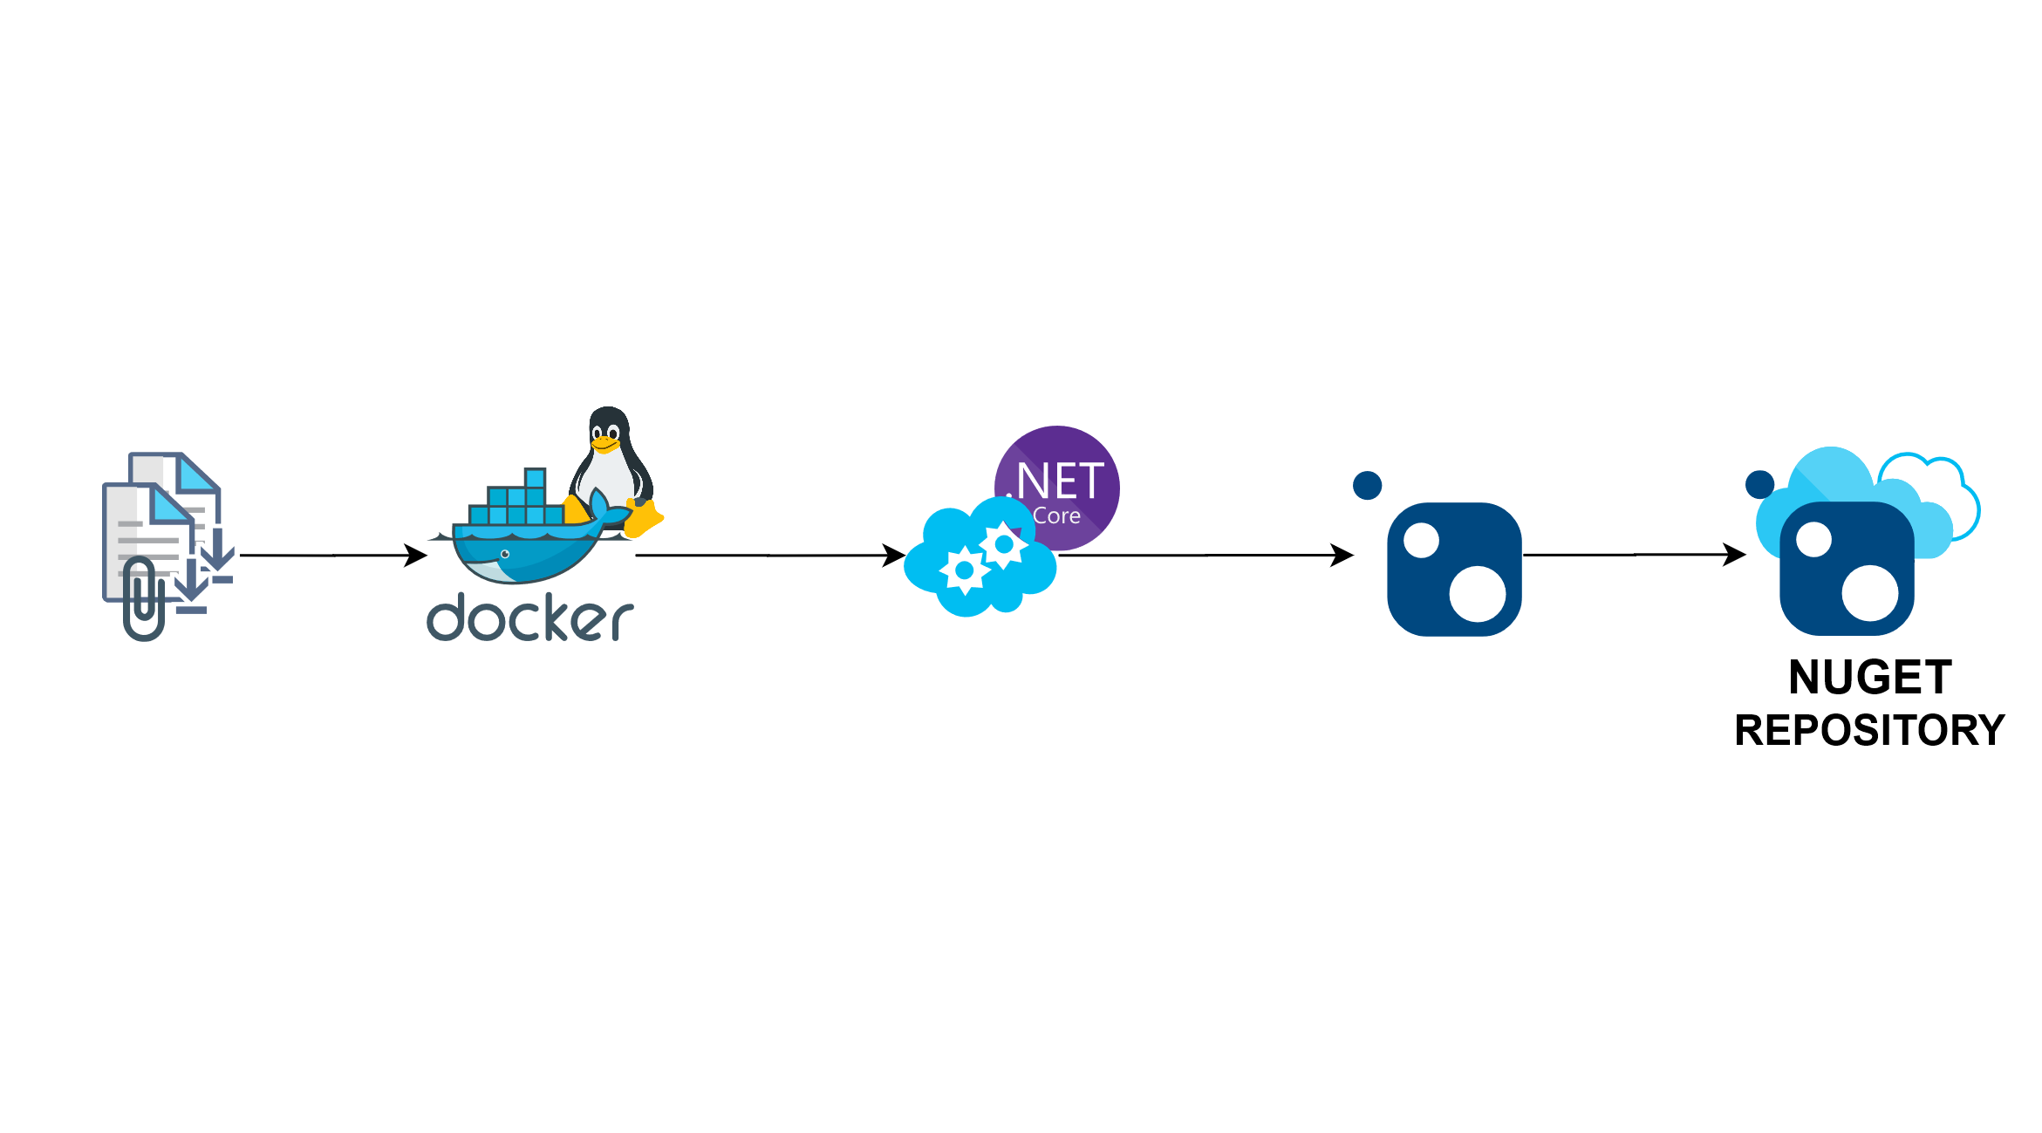
Publish

Slide 6
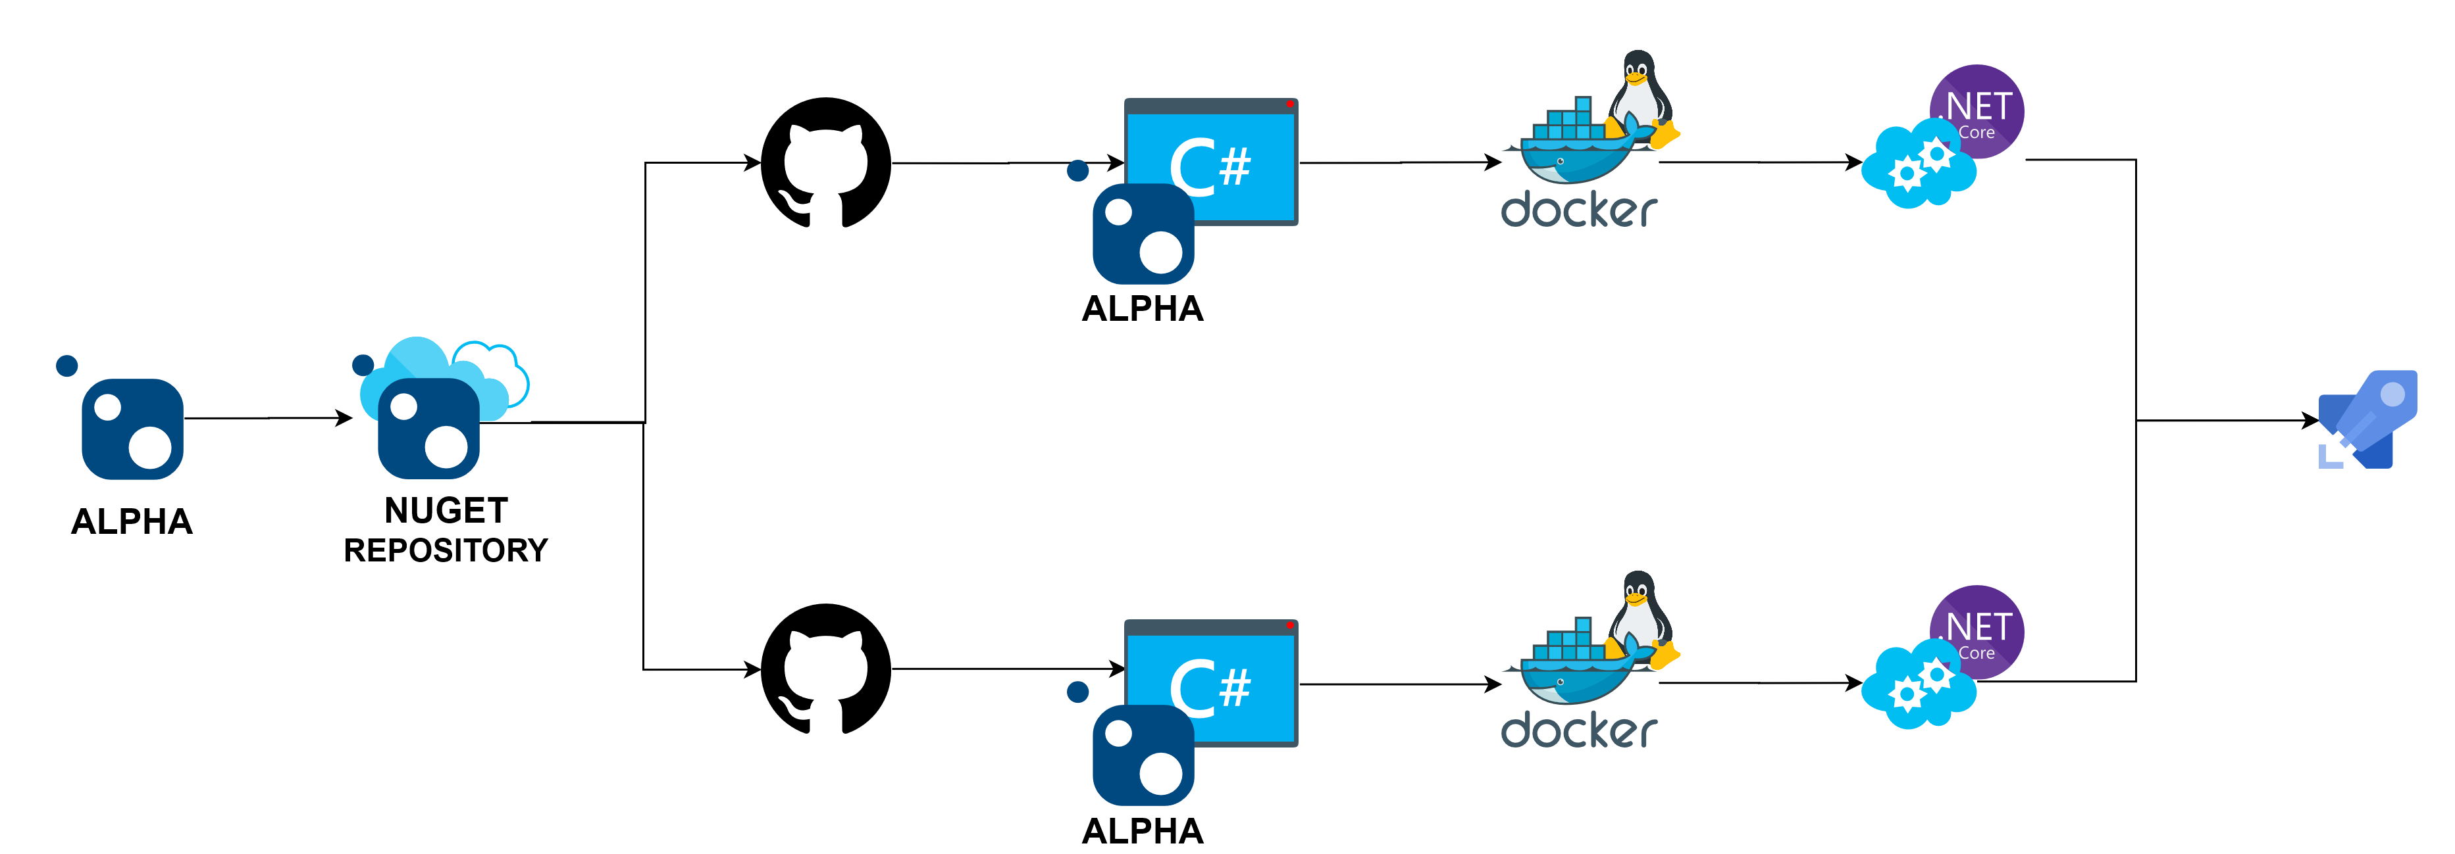
Contract Tests

Slide 7
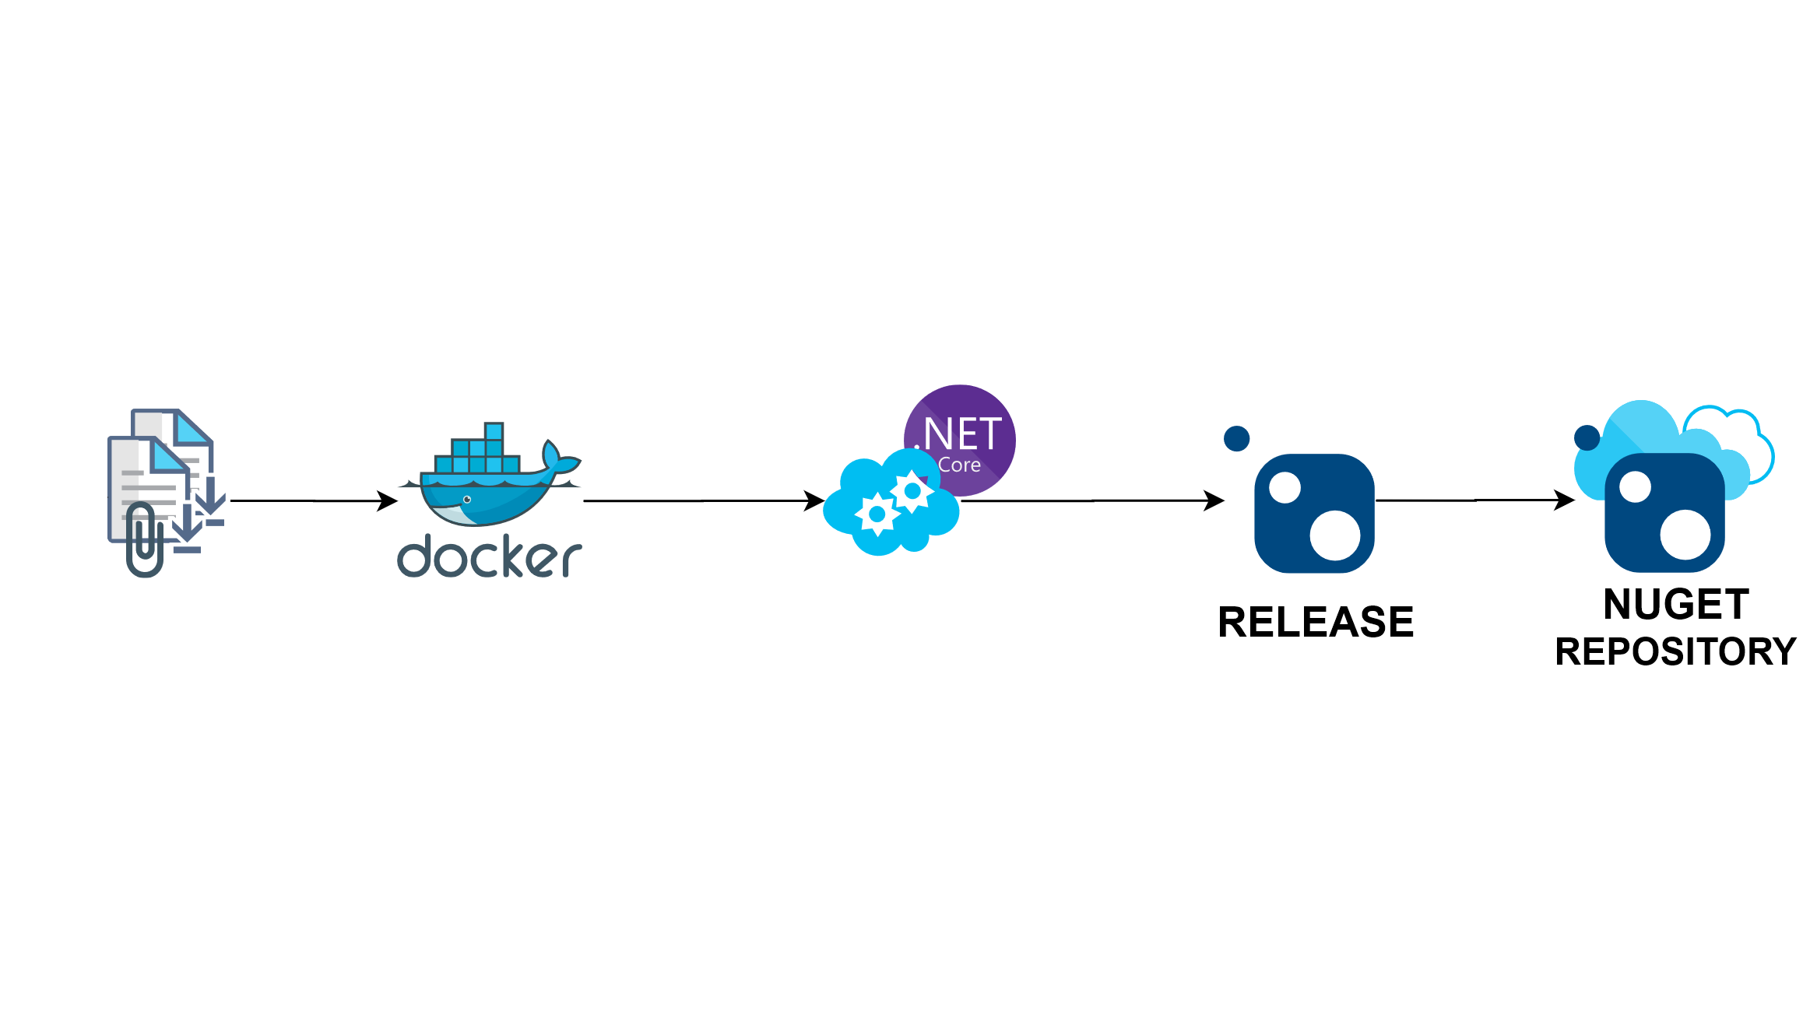
Release

Slide 8
POdsumowanie
Event sourcing pomaga lepiej modelowac proces biznesowy
Pozwala dzielic proces programowania na niezalezne fragmenty zmniejszajac obciazenie poznawcze
Ulatwia diagnostykę oraz Analize bledow

Slide 9





Co Dalej?
Przyklady i materialy na: https://github.com/oskardudycz/EventSourcing.NetCore
Dokumentacja Martena:
https://martendb.io/documentation/
Ebook „Fakty i Mity o Event Sourcing” oraz newsletter:
https://www.szkola-event-sourcing.pl/
Email z pytaniami, uwagami, krytyka: contact@oskar.Dudycz.pl
Sklejenie zolwika po prezentacji! :)

Slide 10
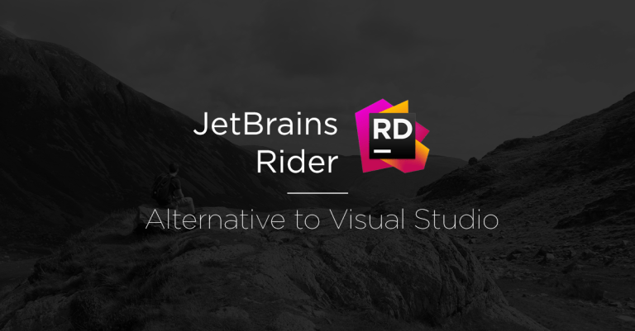
Napisz Feedback na: contact@oskar-Dudycz.pl

Slide 11
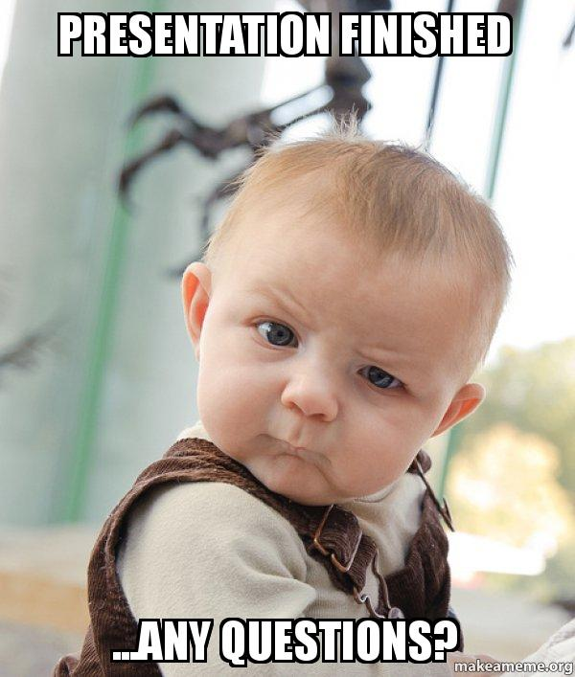
Dziękuję wszystkim za uwagę! :)

